Slide 1
«STEM-образование в детском саду для формирования функциональной грамотности».
Внедрение образовательных платформ на основе модулей программы STEM-образования
nachalo4ka.ru

Slide 2
ОБОСНОВАНИЕ ИННОВАЦИИ И ЕЕ АКТУАЛЬНОСТИ
Упадок детского технического
творчества в связи с исчезновением
системы бесплатных кружков юных
техников, моделистов и конструкторов
Необходимость применения
достижений науки для создания
современных технических изделий,
отвечающих передовым
требованиям

Slide 3
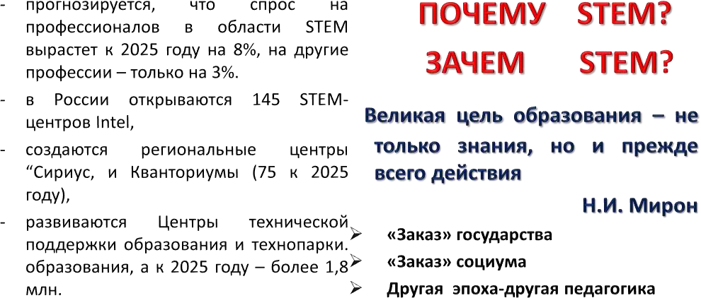
ОБОСНОВАНИЕ ИННОВАЦИИ И ЕЕ АКТУАЛЬНОСТИ

Slide 4
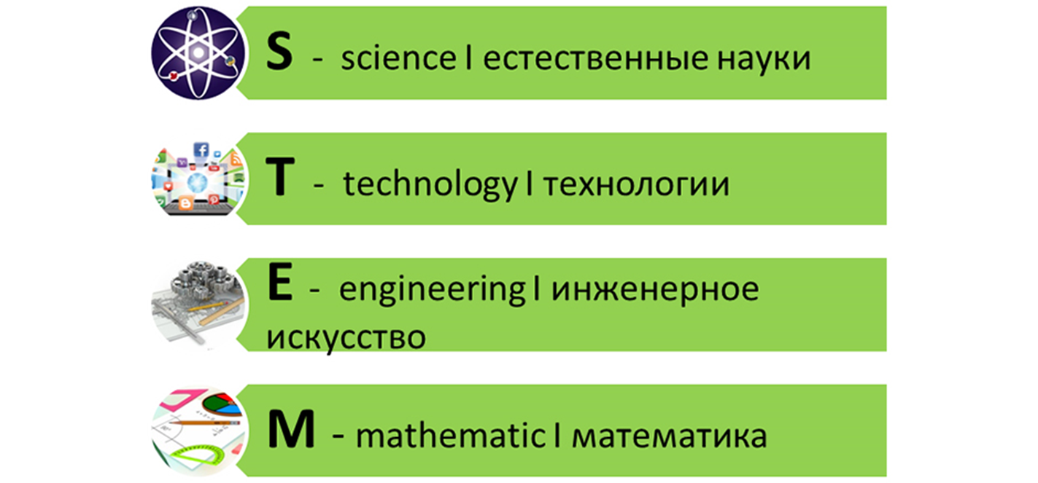
ОБОСНОВАНИЕ ИННОВАЦИИ И ЕЕ АКТУАЛЬНОСТИ

Slide 5
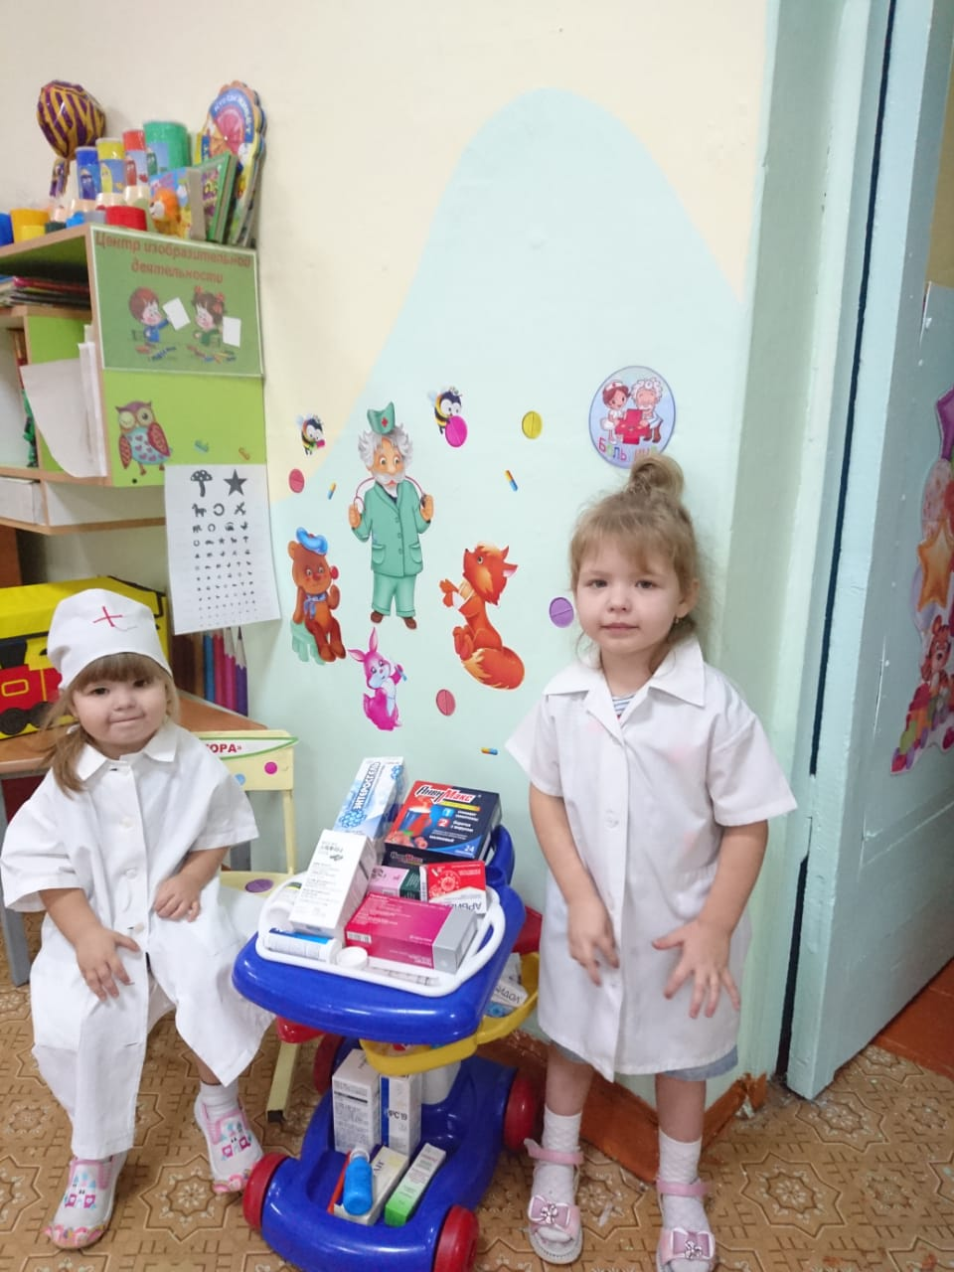
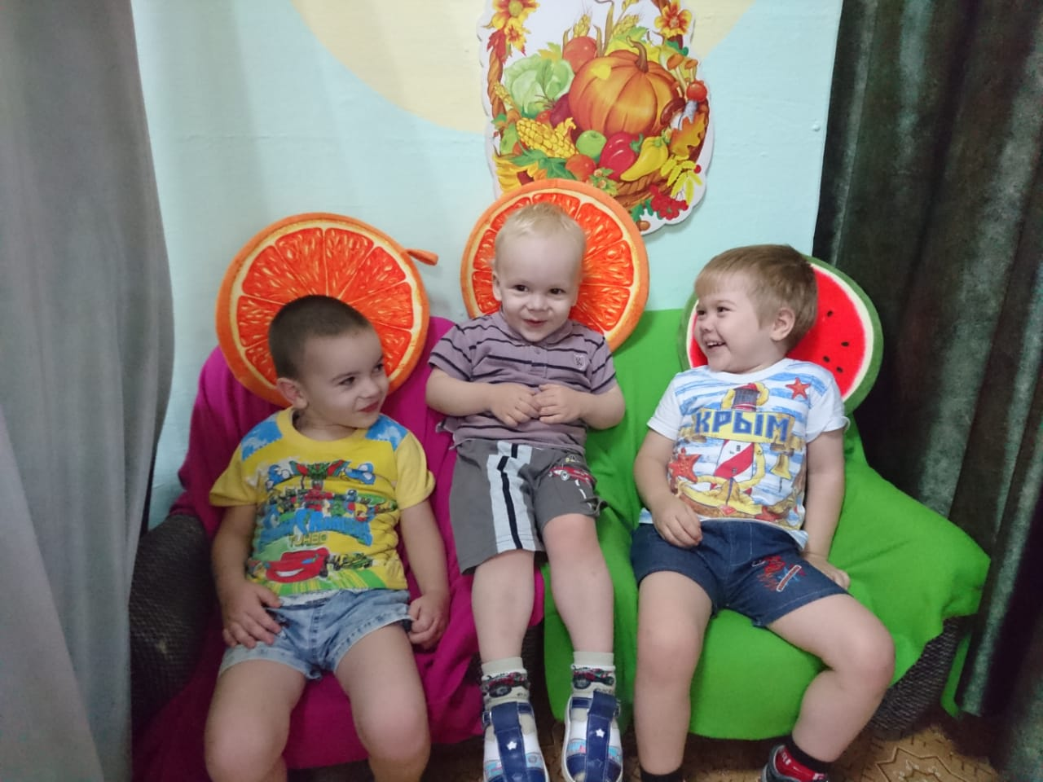
ЦЕЛЬ РЕАЛИЗАЦИИ ИННОВАЦИОННОЙ ПРОГРАММЫ
Цель: | развитие интеллектуальных способностей детей дошкольного возраста и вовлечение их в научно-техническое творчество средствами STEM-образования.

Slide 6
ТЕОРЕТИЧЕСКИЕ И МЕТОДИЧЕСКИЕ ПОЛОЖЕНИЯ ИННОВАЦИОННОЙ ПРОГРАММЫ
Принципы построения программы:
Позиция детоцентризма, провозглашающая «культуру достоинства»
Принцип развивающего обучения (Л.С.Выготский), ведущая
роль организованного обучения
Деятельностный подход, воспитание активной позиции ребенка
Принцип непрерывности, обеспечивающийся взаимодействием семьи и детского сада
Междисциплинарный подход, синтез естественных наук, технологии, инженерного искусства и математики
Прикладной подход, доминирование практической направленности
Модульный характер содержания программы, интеграция
образовательных модулей в единую схему

Slide 7
НАУЧНОСТЬ И НОВИЗНА ПРЕДСТАВЛЕННОЙ ИННОВАЦИОННОЙ ПРОГРАММЫ
Описан интегрированный подход к решению современных проблем, основанный на взаимопроникновении различных областей естественных наук, инженерного творчества, математики, цифровых технологий и т.д. В основе данной интеграции лежит метод проектов, базирующийся на познавательном и художественном поиске и имеющий конкретный реальный продукт в качестве результата деятельности.
Проанализированы закономерности развития интеллектуальных способностей детей 5 – 7 лет по направлениям «Креативность», «Интеллектуальные операции», «Социальный интеллект», что позволяет создавать условия для развития личности, готовой к жизни в современных реалиях.
Проанализированы преимущества STEM-образования, которые обеспечивают амплификацию детского развития, «необходимое условие разностороннего воспитания ребенка» (А.В. Запорожец) и предполагают максимальное обогащение специфических форм детской деятельности.
Создана развивающая предметно-пространственная среда STEM-лаборатории по модулям.

Slide 8
Преимущества STEM-образования:
- Интегрированное обучение по темам, а не по предметам.
- Применение научно-технических знаний в реальной жизни.
- Развитие навыков критического мышления и разрешения проблем.
- Формирование уверенности в своих силах.
- Активная коммуникация и командная работа.
- Развитие интереса к техническим дисциплинам.
- Креативные и инновационные подходы к проектам.
- Развитие мотивации к техническому творчеству через детские виды деятельности с учётом возрастных и индивидуальных особенностей каждого ребёнка.
- Ранняя профессиональная ориентация.
- Подготовка детей к технологическим инновациям жизни.
- STEM, как дополнение к обязательной части основной образовательной программы (ООП).

Slide 9
Парциальная модульная программа развития интеллектуальных способностей в процессе познавательной деятельности и вовлечения в научно-техническое творчество.

Slide 10
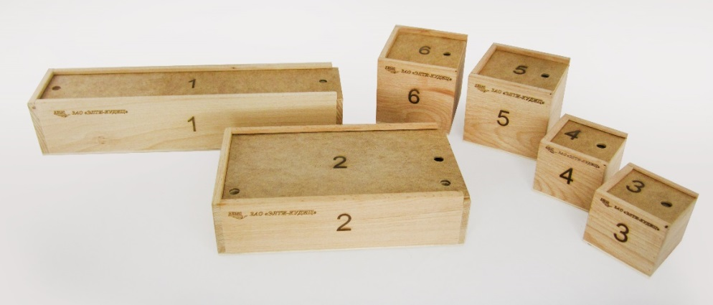
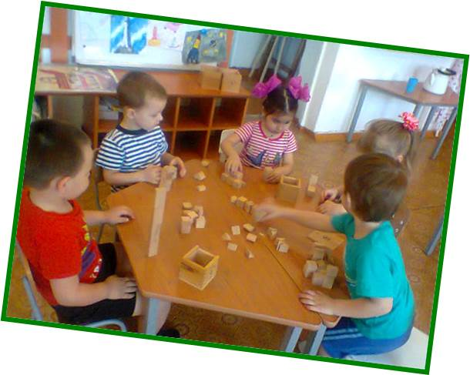
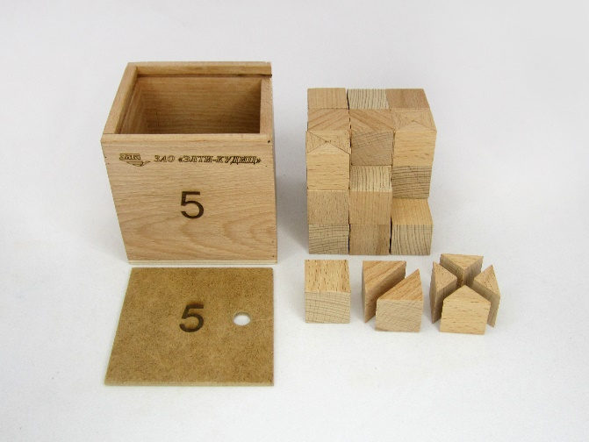
Образовательная платформа «Дары Фрёбеля» на основе модуля программы STEM –образования
«Дидактическая система Ф. Фрёбеля»
Экспериментирование с предметами окружающего мира.
Освоение математической действительности через сенсорное восприятие путем действий с геометрическими телами и фигурами.
Конструирование в различных ракурсах и проекциях.
http://detsad2.ermuo.ru/?page_id=3167

Slide 11
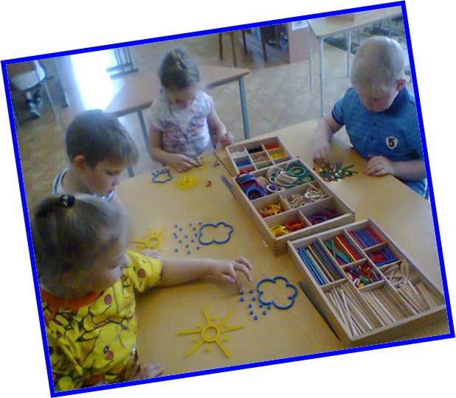
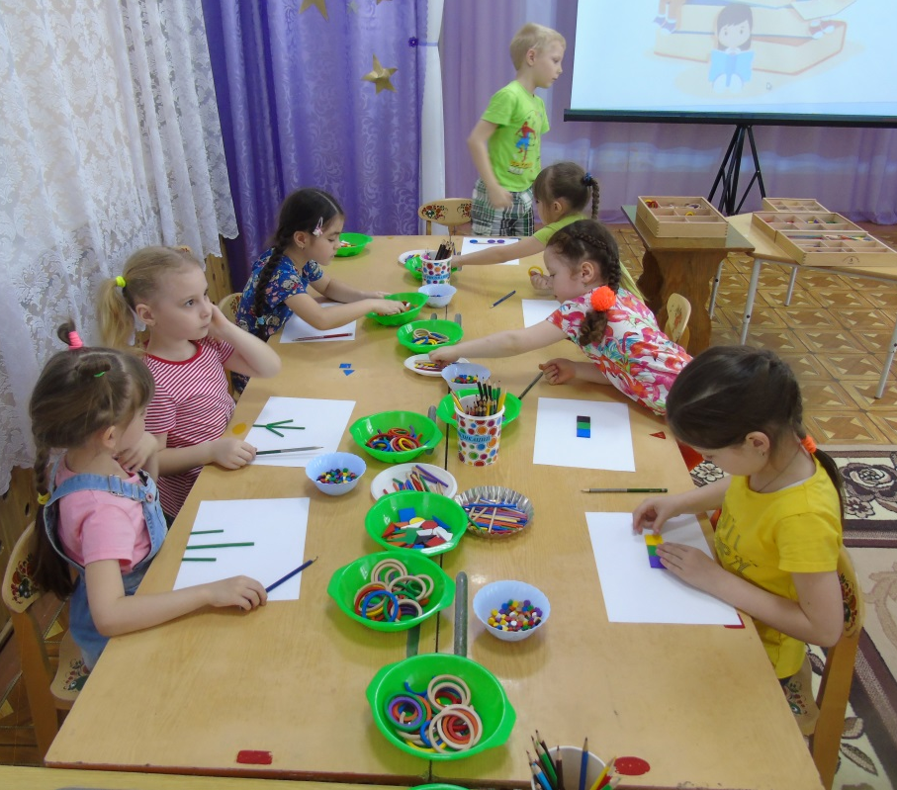
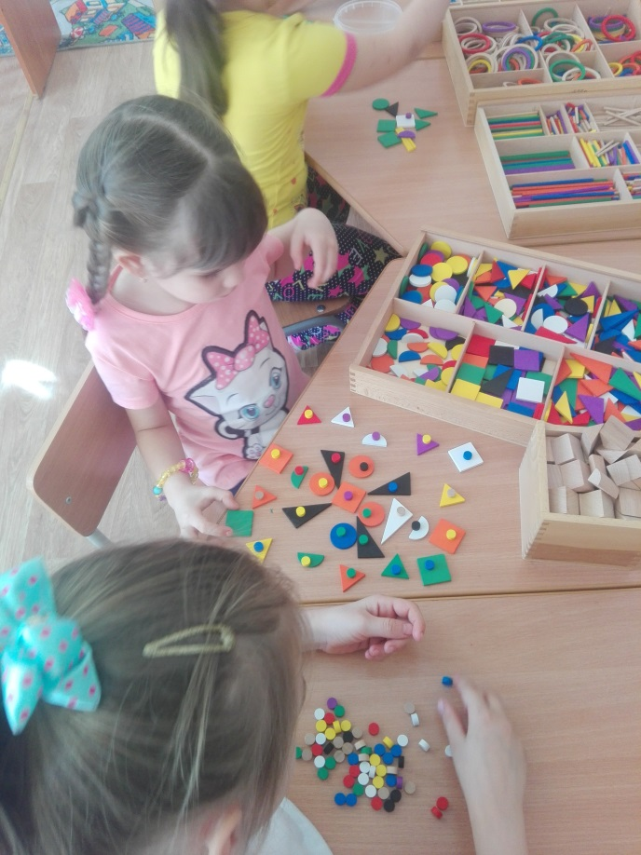
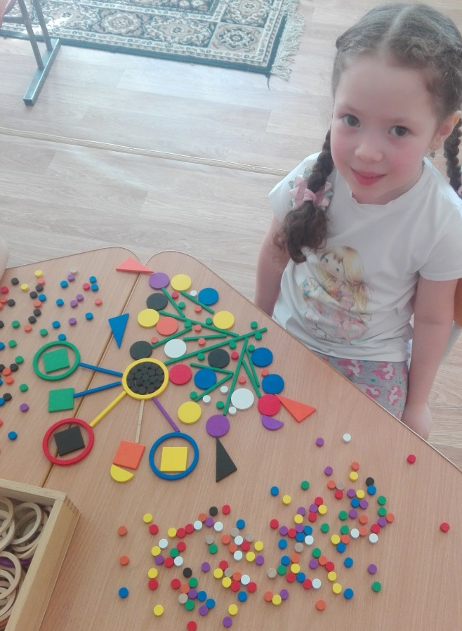
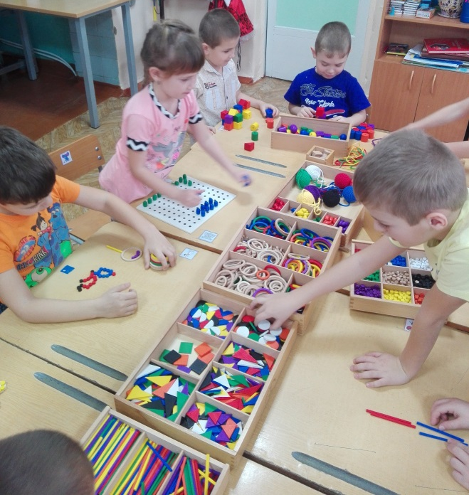

Slide 12
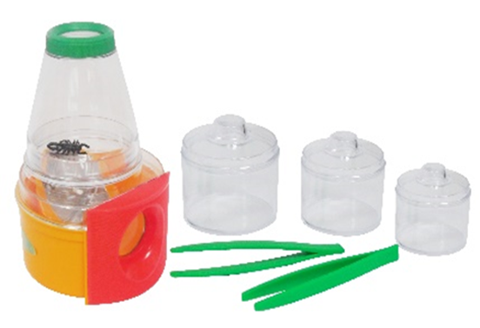
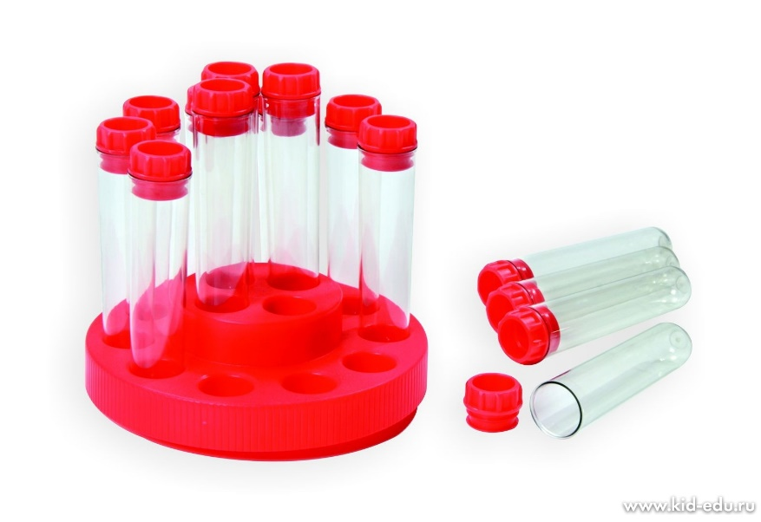
Образовательная платформа «Мини-лаборатории» на основе модуля программы STEM –образования «Экспериментирование с живой и неживой природой»
Образовательные задачи:
- Формирование представлений об окружающем мире в опытно-экспериментальной деятельности.
- Осознание единства всего живого в процессе наглядно-чувственного восприятия.

Slide 13
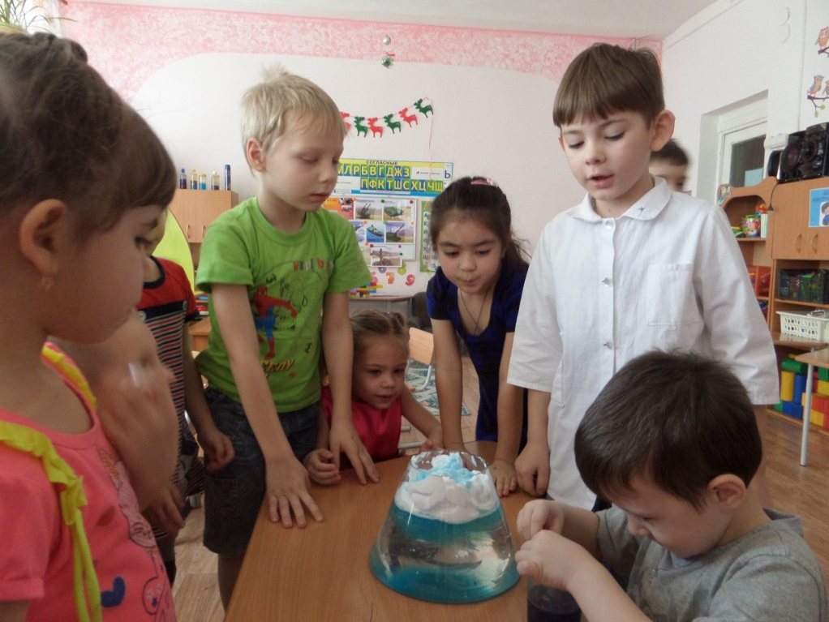
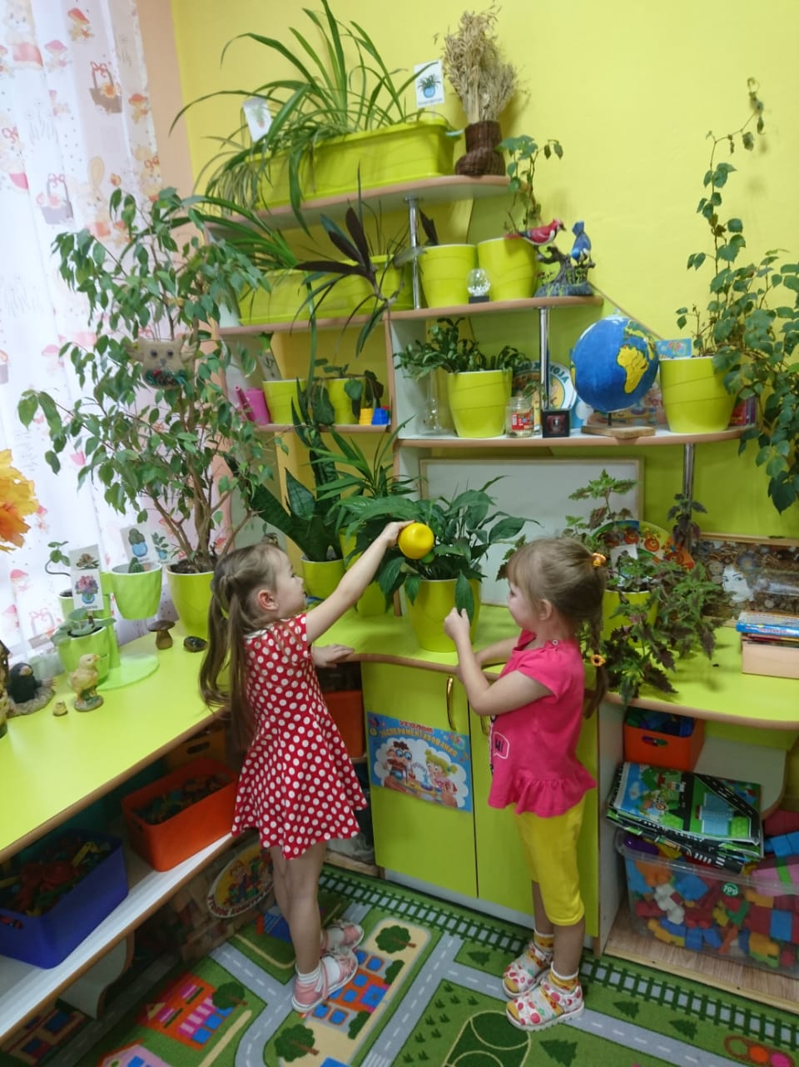
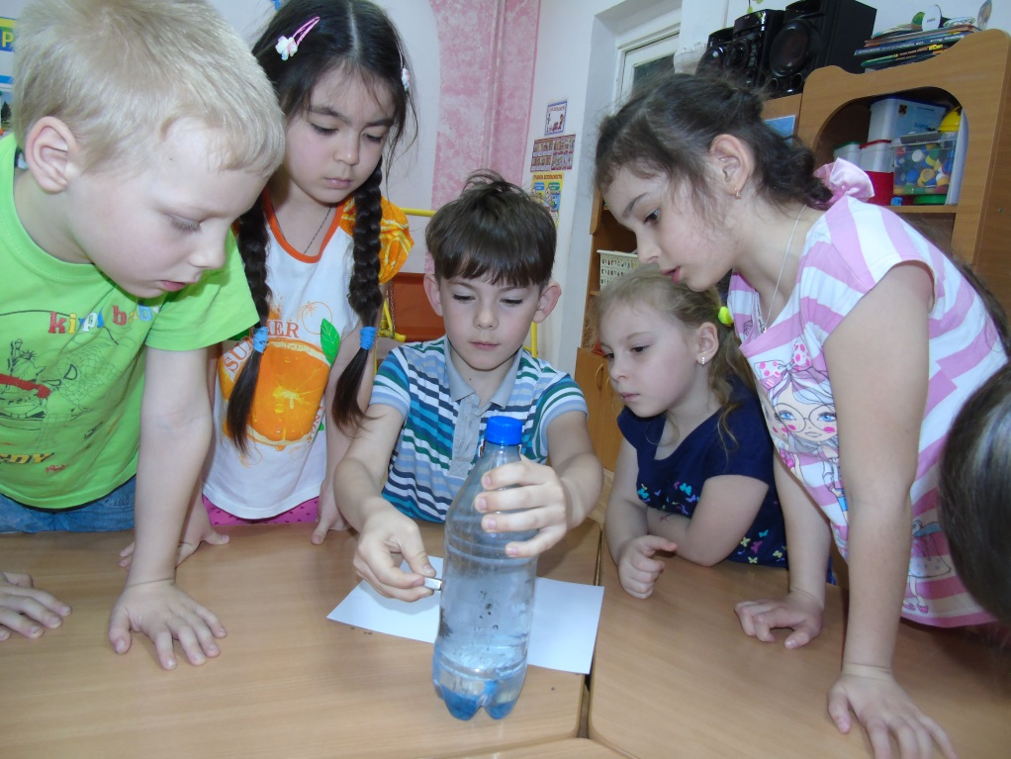

Slide 14
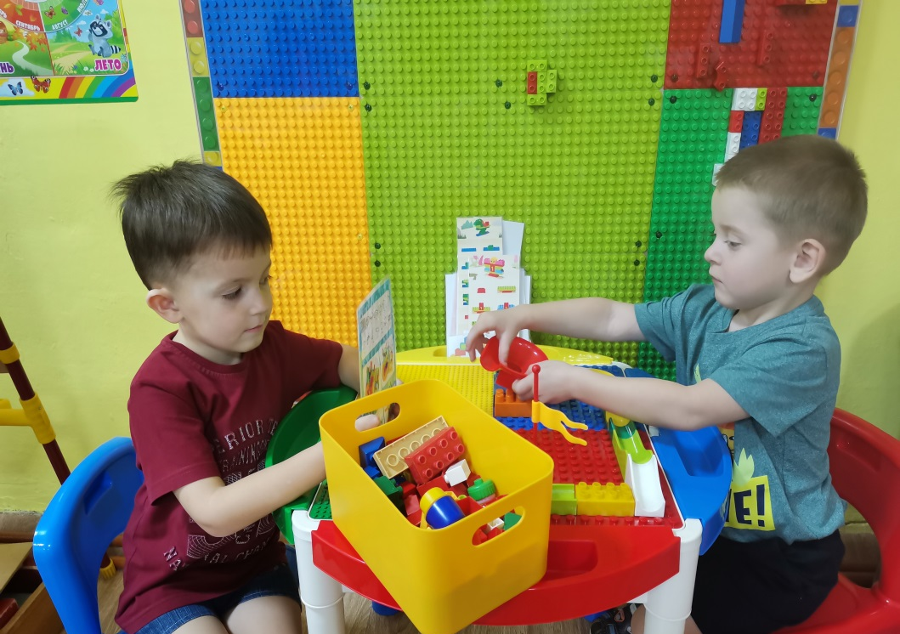
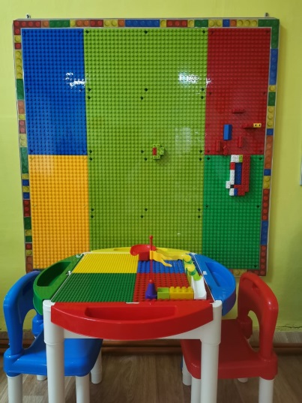
Образовательная платформа «LEGO-студия» на основе модуля STEM –образования «LEGO- конструирование»
Образовательные задачи:
- способность к практическому и умственному экспериментированию,
- обобщению, установлению причинно-следственных связей,
- речевому планированию и речевому комментированию процесса и результата собственной деятельности,
- умение группировать предметы, - умение проявлять осведомленность в разных сферах жизни
- свободное владения родным языком (словарный состав, грамматический строй речи, фонетическая система,
-элементарные представления о семантической структуре),
- умение создавать новые образы, фантазировать, использовать аналогию и синтез.

Slide 15
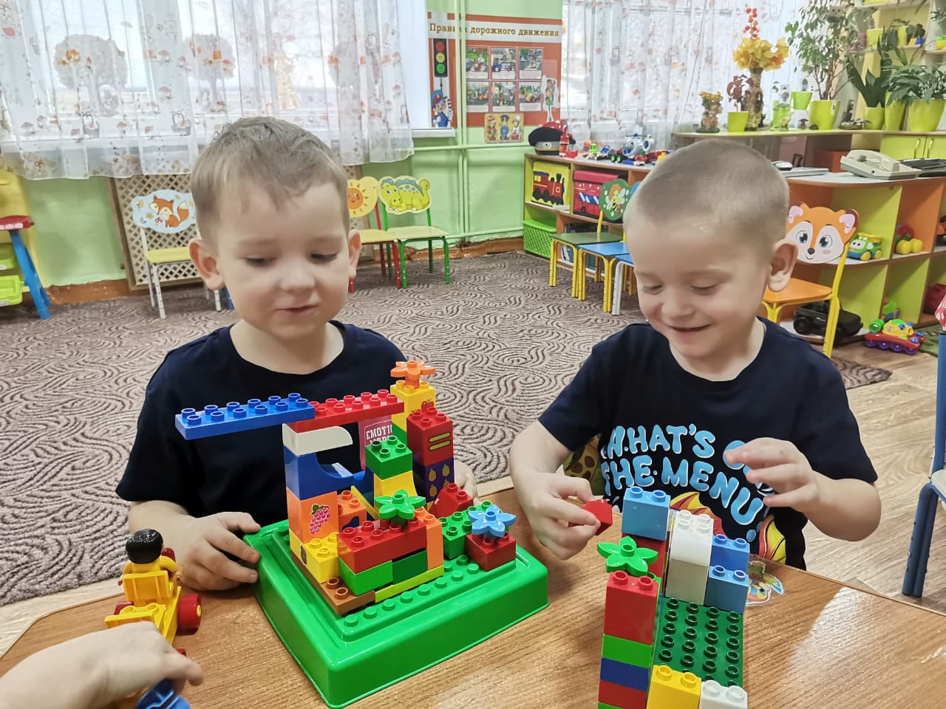
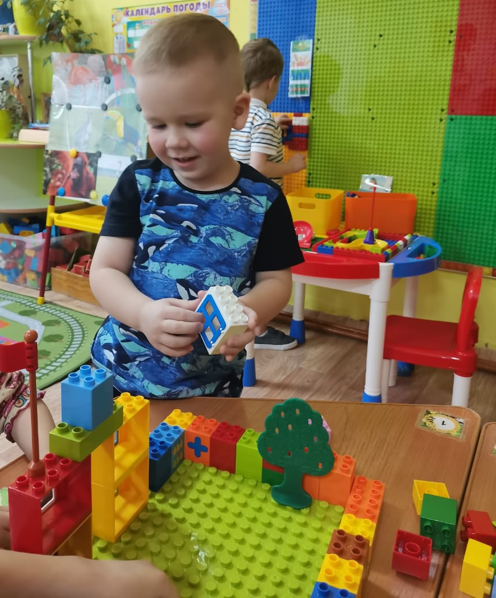
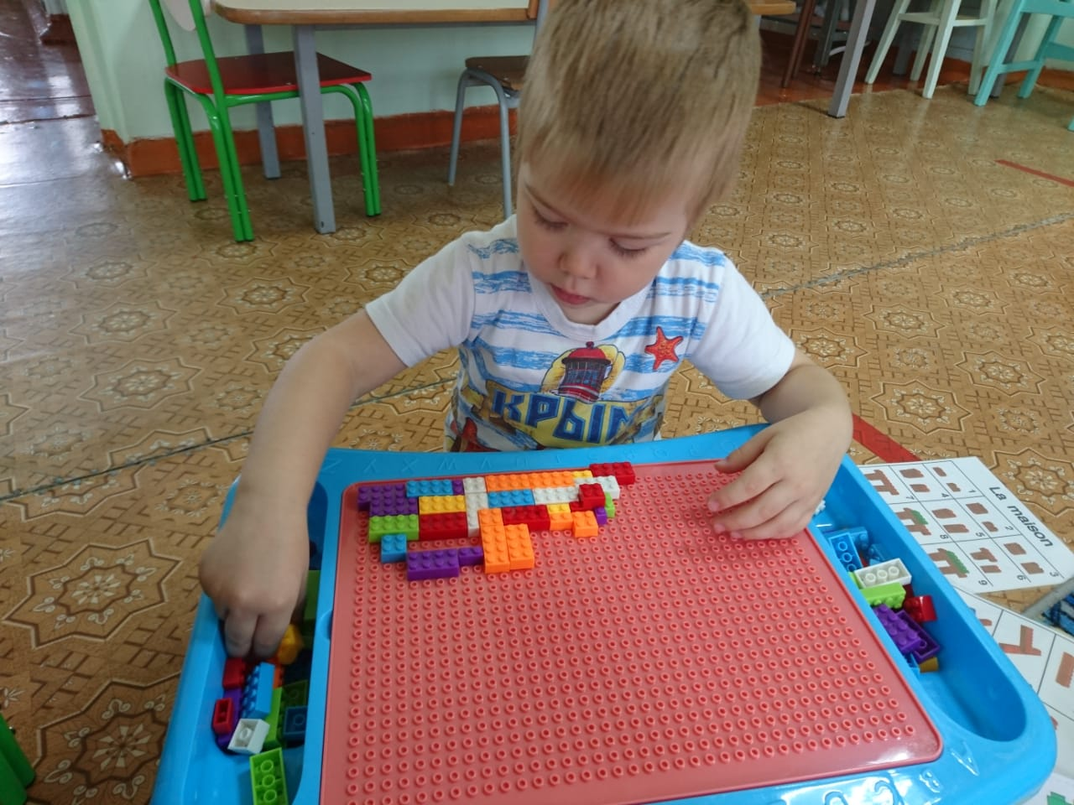
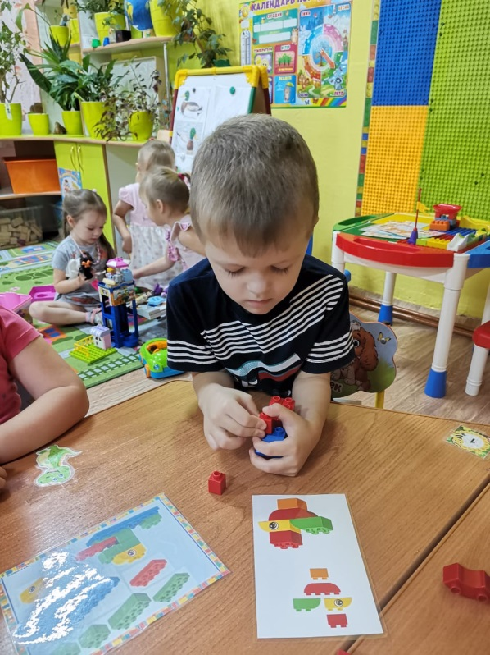

Slide 16
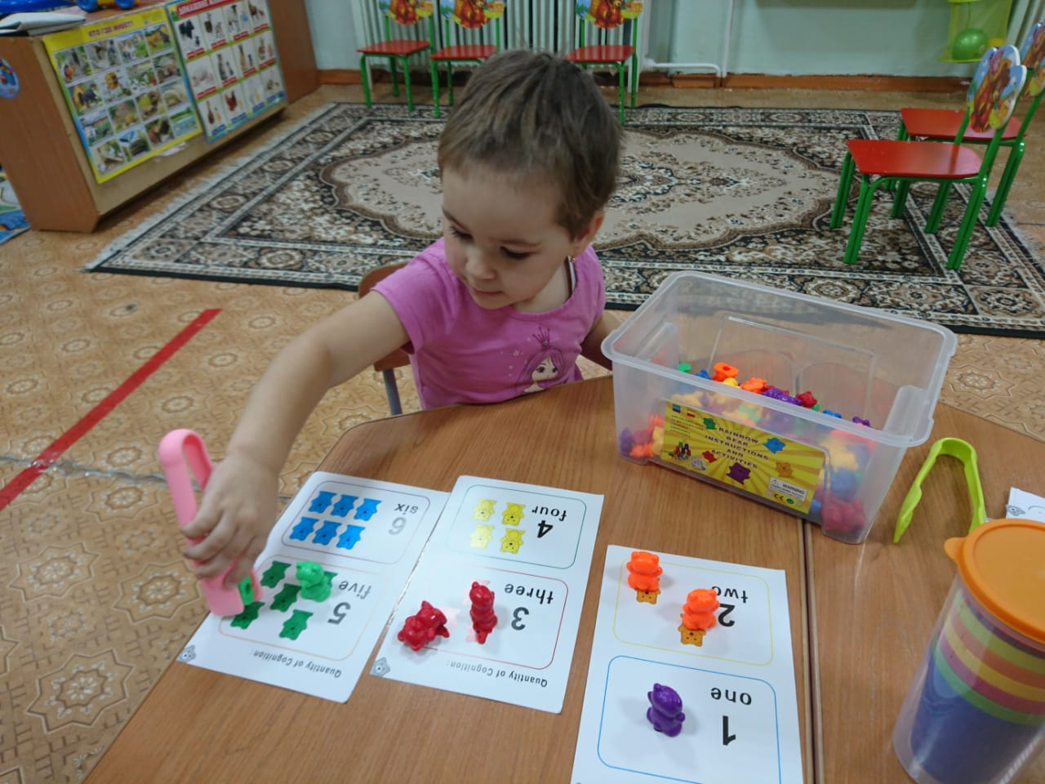
Образовательная платформа «Математическое развитие»
Образовательные задачи:
Знакомство с геометрическими фигурами и телами.
Пространственное и временное ориентирование.
- Освоение цифр как символов (знаков) числа.
- Формирование представлений о количестве и освоение количественных отношений.
- Освоение счетной и вычислительной деятельности.

Slide 17
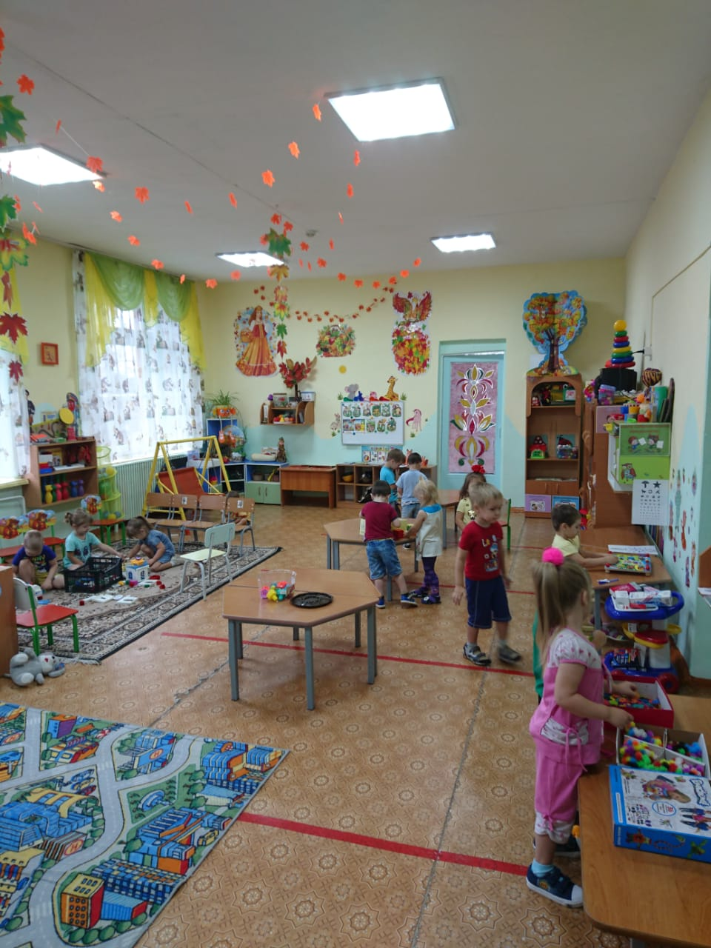
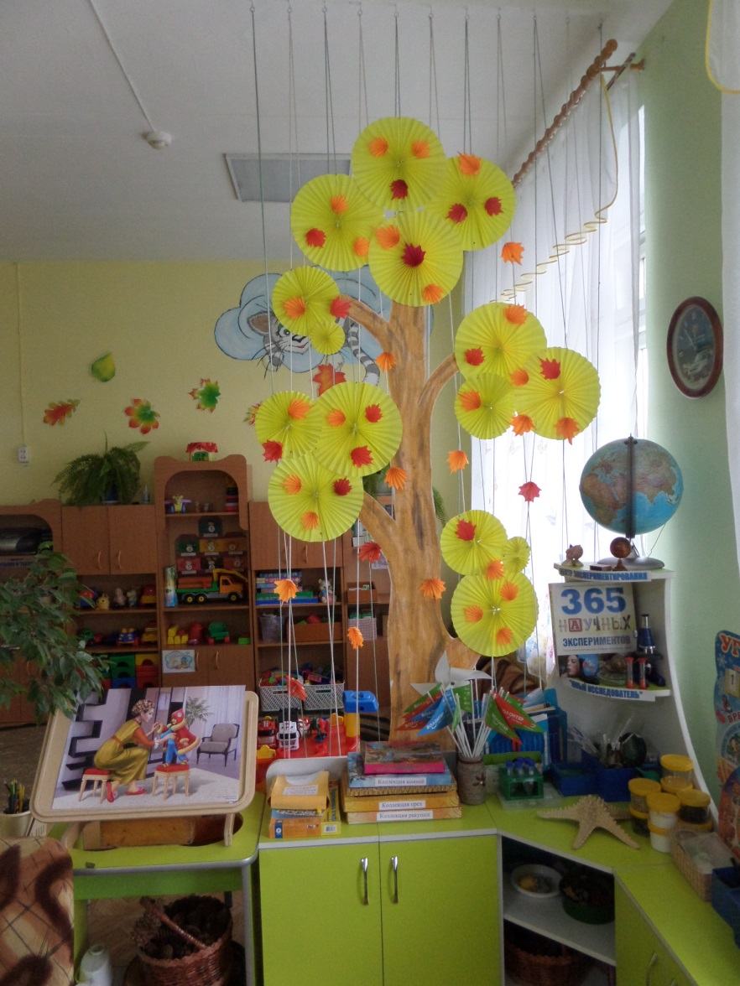
Развивающая предметно-пространственная среда

Slide 18
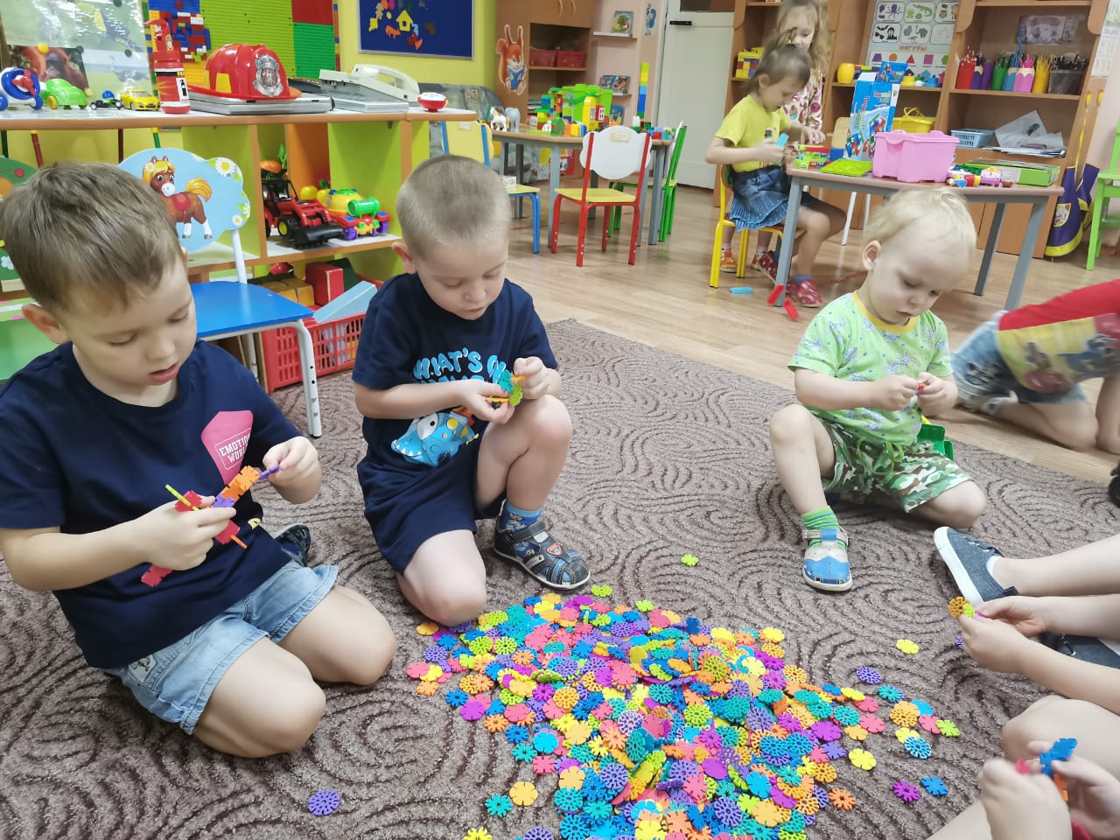
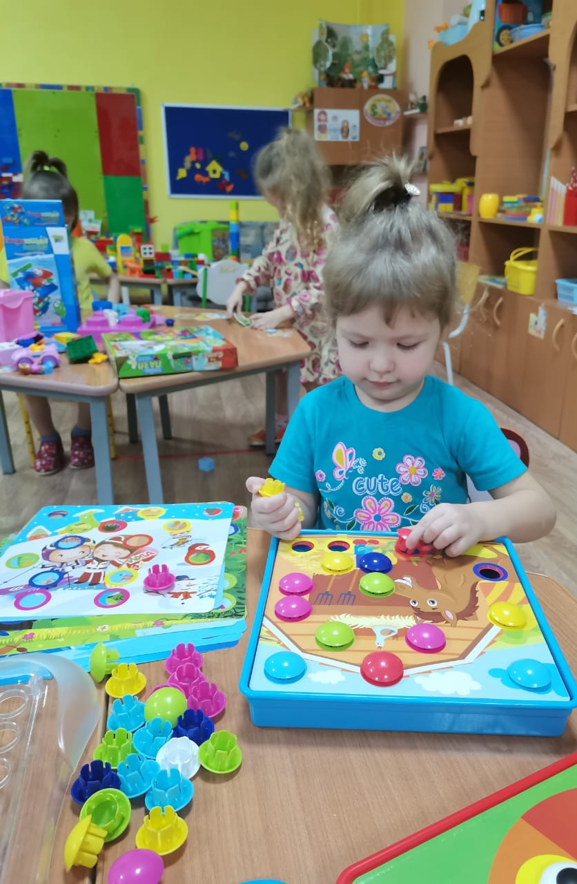
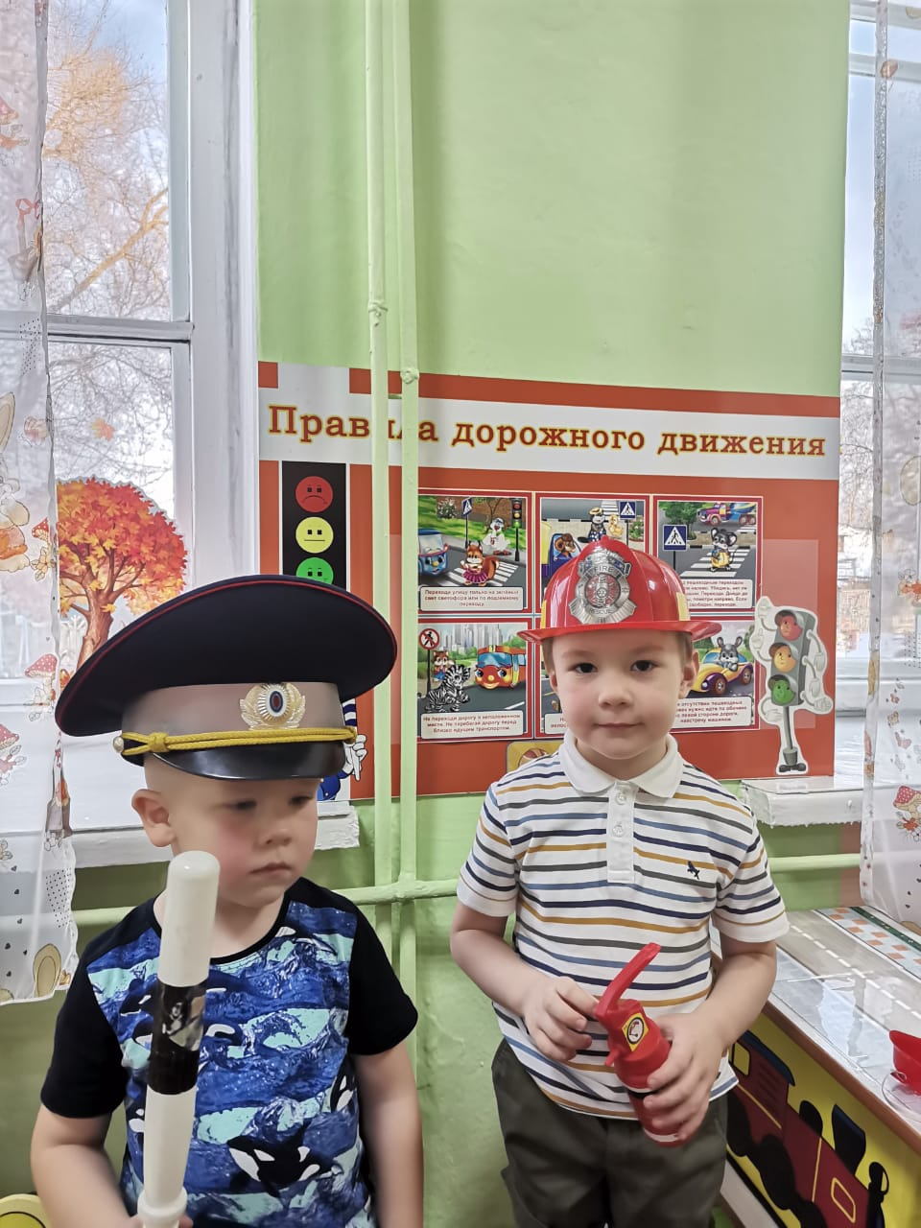

Slide 19
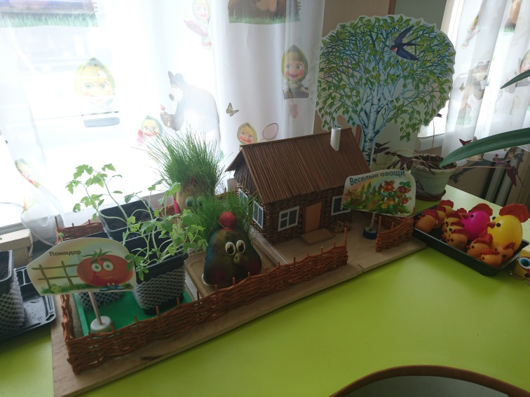
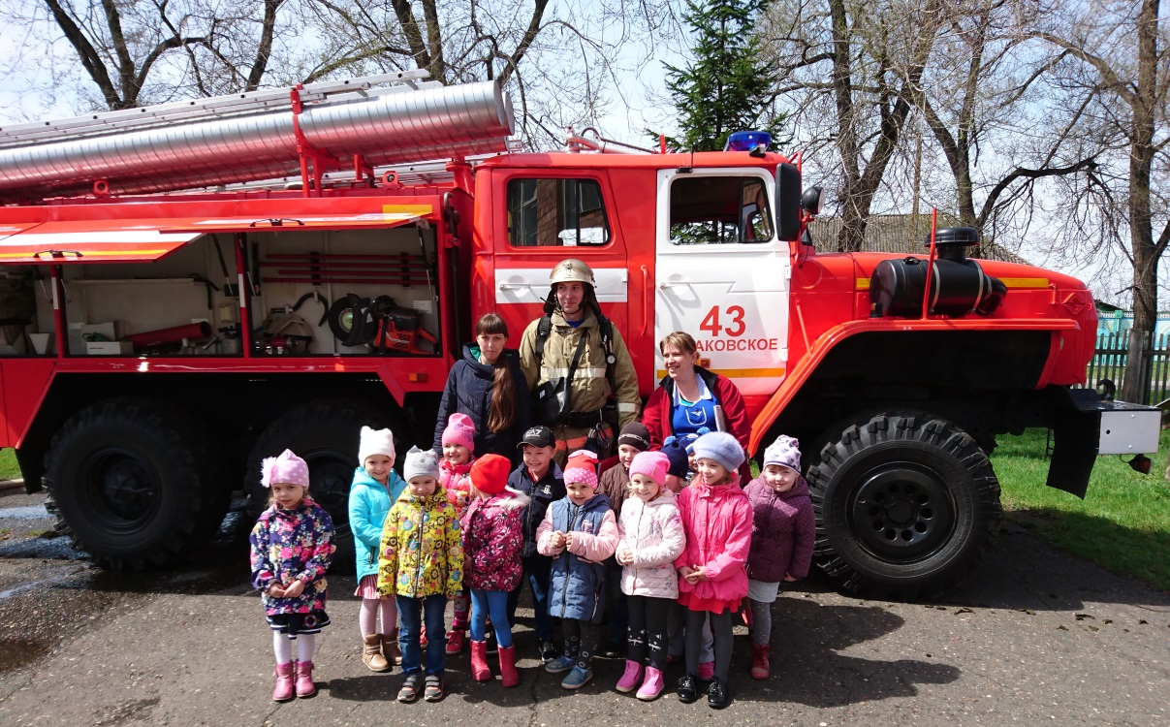
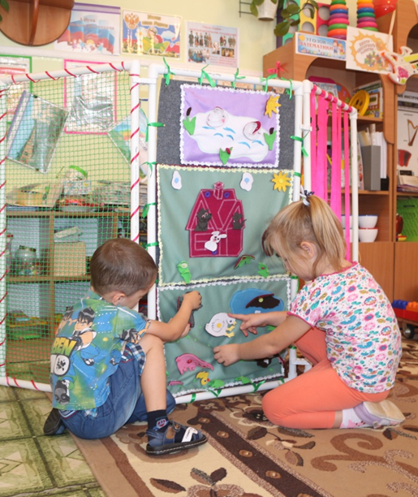
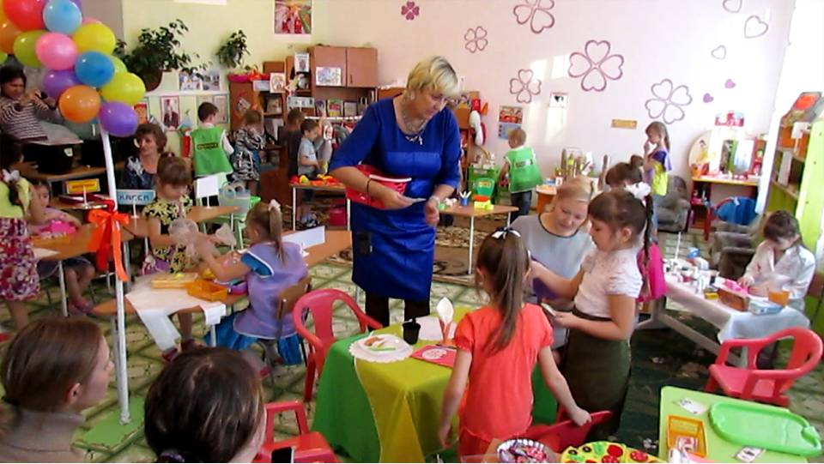

Slide 20
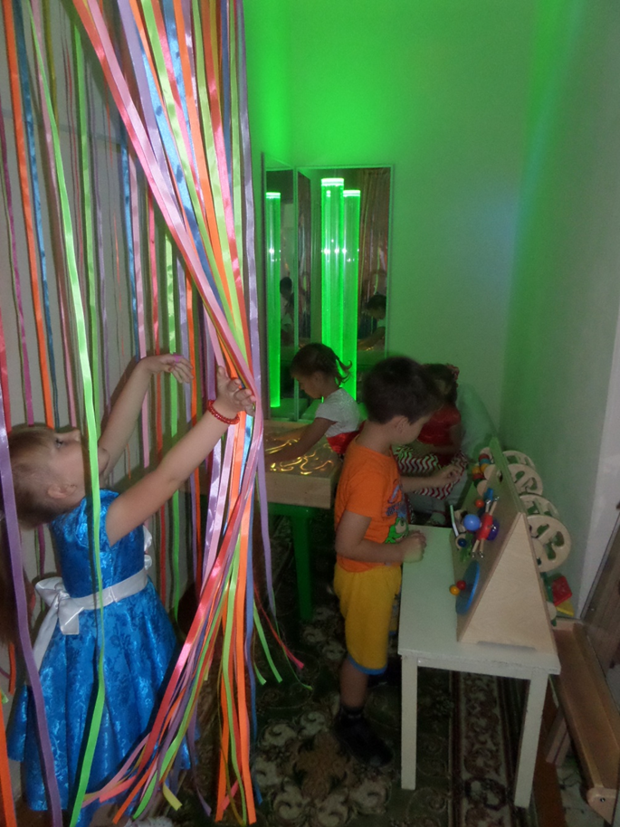
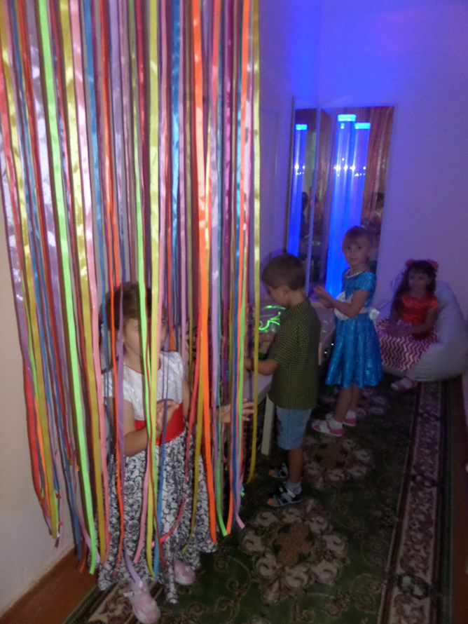

Slide 21
ОЖИДАЕМЫЕ КОНЕЧНЫЕ РЕЗУЛЬТАТЫ РЕАЛИЗАЦИИ ИННОВАЦИОННОЙ ПРОГРАММЫ
Создать модель STEM образования, которая будет реализована через деятельность образовательных модулей STEM-образования
Создать нормативно- правовую базу для внедрения модели STEM образования
Повысить квалификацию педагогических работников в ходе реализации проекта
Разработать педагогические технологии и сценарии образовательной деятельности
Разработать и апробировать диагностику эффективности работы STEM-образования» в процессе развития интеллектуальных способностей дошкольников
Апробировать и внедрить разработанную систему педагогической работы, направленной на развитие интеллектуальных способностей дошкольников
Организовать и провести консультации, мастер - классы и семинары для родителей по ознакомлению с деятельностью образовательных площадок STEM- образования
По мере возможности разработать и дополнить площадки «Робототехника» и мультстудией «Я творю мир»

Slide 22
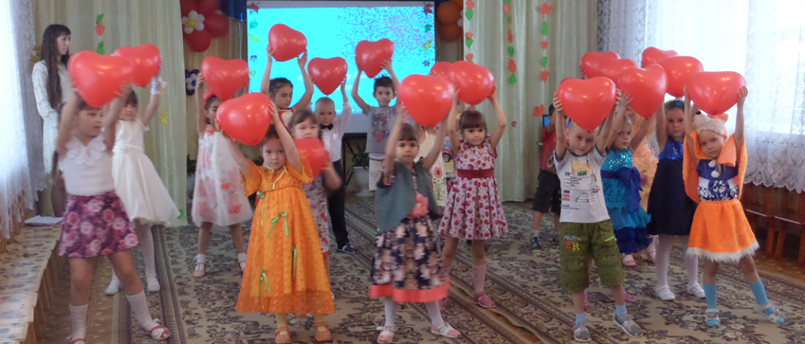
ОЖИДАЕМЫЕ КОНЕЧНЫЕ РЕЗУЛЬТАТЫ РЕАЛИЗАЦИИ ИННОВАЦИОННОЙ ПРОГРАММЫ
Повысятся показатели интеллектуального развития (конструктивных и исследовательских способностей) детей дошкольного возраста
С помощью STEM-подхода дошкольники могут вникать в логику происходящих явлений, понимать их взаимосвязь, изучать мир системно и тем самым вырабатывать в себе любознательность, инженерный стиль мышления, умение выходить из критических ситуаций
Параллельно дети освоят основы менеджмента и самопрезентации, которые, в свою очередь, обеспечивают абсолютно новый уровень развития ребенка

Slide 23
ОБОСНОВАНИЕ УСТОЙЧИВОСТИ РЕЗУЛЬТАТОВ ИННОВАЦИОННОЙ ПРОГРАММЫ
В результате освоения программы ребенок:
Обладает развитым воображением, реализующимся в разных видах деятельности
Способен к принятию собственных решений, опираясь на свои знания и умения
Склонен наблюдать, экспериментировать, формируя элементарные представления об окружающем мире
Получает опыт положительного отношения к миру, труду, другим людям и себе, обладает чувством собственного достоинства
Овладевает способностью договариваться, учитывать интересы и чувства других, сопереживать неудачам и успехам детей и взрослых
Овладевает способами элементарного планирования деятельности, построения замысла
Способен проявлять инициативу и самостоятельность в разнообразной деятельности

Slide 24
СПАСИБО ЗА ВНИМАНИЕ!

